Slide 1

Pluspunt
QUIZ
Lessuggestie groep 8, blok 8

Slide 2
Vraag 1
  Reken uit.
  36 541
  11 496
  25 045

Slide 3
Vraag 2
  Reken uit.
  8376
  1107
  7269

Slide 4
Vraag 3
  Reken uit.
  10 013
  9 197
  816

Slide 5
Vraag 4
  Reken het verschil uit.
  7,6 miljoen en 5,8 miljoen
  1,8 miljoen

Slide 6
Vraag 5
  Reken het verschil uit.
  8 500 000 en 4,7 miljoen
  3,8 miljoen

Slide 7
Vraag 6
  Reken uit.
  4 x 1,5 =
  6

Slide 8
Vraag 7
  Reken uit.
  8 x 1,3 =
  10,4

Slide 9
Vraag 8
  Reken uit.
  6 x 0,9 =
  5,4

Slide 10
Vraag 9
  Reken uit.
  6 : 0,5 =
  12

Slide 11
Vraag 10
  Reken uit.
  4,5 : 0,75 =
  6

Slide 12
Vraag 11
  Reken uit.
  38 566
  +22 490
  61 056

Slide 13
Vraag 12
  Reken uit.
  64 701
  +38 107
  102 808

Slide 14

Vraag 13
  Reken uit. Tel op.
  $3$ $\frac{1}{5} + \frac{2}{3}=$
  $3$ $\frac{13}{15}$

Slide 15

Vraag 14
  Reken uit. Tel op.
  $\frac{3}{8} +4\frac{1}{4}=$
  $4$ $\frac{5}{8}$

Slide 16

Vraag 15
  Reken uit. Trek af.
  2 $\frac{3}{4} − \frac{7}{8}=$
  1 $\frac{7}{8}$

Slide 17
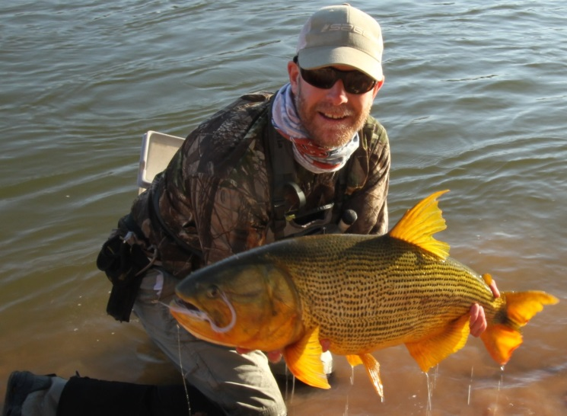
Bonusvraag
Twee vaders en twee zoons gaan vissen. Ieder vangt een vis, maar toch worden er maar drie gevangen.
Hoe kan dat?
Het is een grootvader, vader en een zoon.
Dus twee vaders en twee zonen, want de vader is ook een zoon van de grootvader.

Slide 18
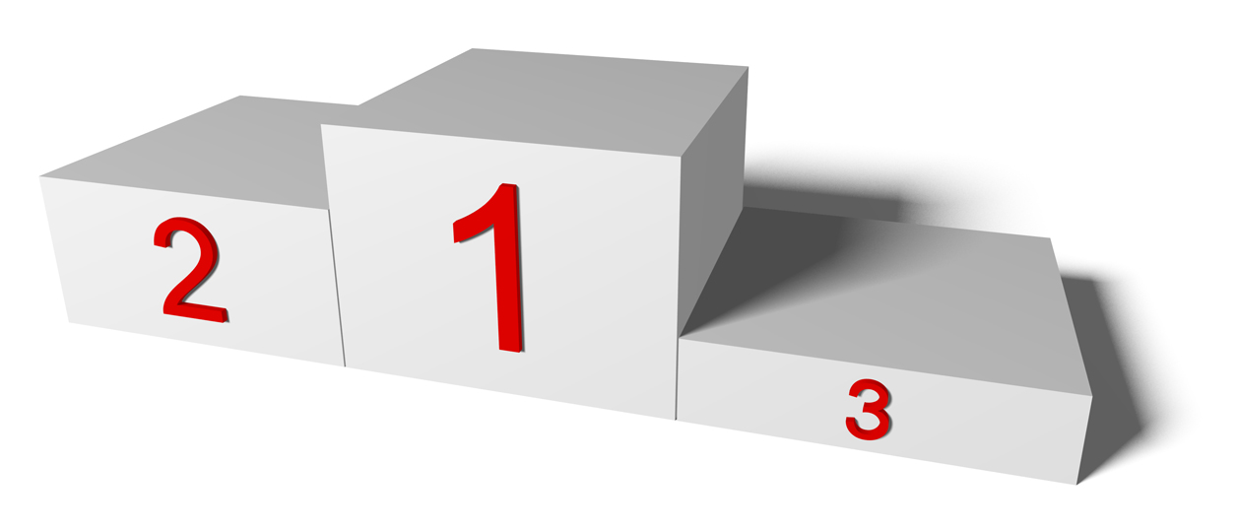
De winnaars

